Slide 1
স্বাগতম

Slide 2
মোঃ মুনসুর আলী মেঘডুবী আদশ উচ্চ বিদ্যালয় গাজীপুর সদর গাজীপুর

Slide 3
শ্রেণী: ৮ম
বিষয়: বাংলাদেশ ও বিশ্বপরিচয়
সময়ঃ৫০মিনিট
তাং: ২৪/০৩/২০১৩

Slide 4
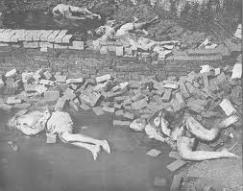
ব

Slide 5
বাংলাদেশের মুক্তিযুদ্ধ

Slide 6
আচরণিক উদ্দেশ্য: এই পাঠশেষে শিক্ষার্থীরা ১। মুক্তিযুদ্ধ কী ব্যাখ্যা করতে পারবে। ২। মুক্তিযুদ্ধের বর্ণনা করতে পারবে। ৩।মুক্তিযুদ্ধের সেক্টর সর্ম্পকে বলতে পারবে। ৪।মুক্তিযুদ্ধের চূড়ান্ত ফলাফল বর্ণনা করতে পারবে।

Slide 7
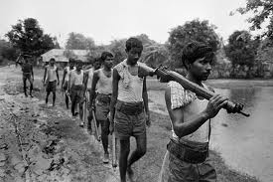
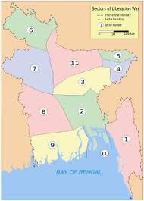

Slide 8
মুক্তিযুদ্ধের ১১টি সেক্টর নাম ১নম্বর সেক্টরঃচট্রগ্রাম,পার্বত্য চট্রগ্রাম,ফেনী ২ নম্বর সেক্টরঃনোয়াখালী,আখাউড়া,কুমিল্লা। ৩ নম্বর সেক্টরঃআখাউড়া,কুমিল্লা জেলা। ৪ নম্বর সেক্টরঃসিলেট জেলা ৫ নম্বর সেক্টরঃসিলেট জেলা পশ্চিম ৬ নম্বর সেক্টরঃরংপুর ও দিনাজপুর ৭ নম্বর সেক্টরঃ দিনাজপুর জেলা ৮ নম্বর সেক্টরঃ কুষ্টিয়া,যশোর। ৯ নম্বর সেক্টরঃদৌলতপুর সাতক্ষীরা,ফরিদপুর জেলা ১০ নম্বর সেক্টরঃসমুদ্র উপকূলীয় ১১ নম্বর সেক্টরঃকিশোরগঞ্জ ছাড়া ময়মনসিংহ ও টাঙ্গাইল জেলা।

Slide 9
দলগত কাজ
সময়:৫মিনিট
১।মুক্তিযুদ্ধের কয়টি সেক্টর ছিল?
২।ঢাকা কত নম্বর সেক্টর এর অধীনে ছিল?
৩। মুক্তিযুদ্ধের মানবিক দিক বর্ণনা কর?

Slide 10
একক কাজ সময়:৫মিনিট বাংলাদেশের মুক্তিযুদ্ধের পটভূমি উল্লেখ কর।

Slide 11
মূল্যায়ন সময়:৫মিনিট ১।মুক্তিযুদ্ধের সর্বাধিনায়ক কে? ২।আমাদের মুক্তিযুদ্ধ কাদের সঙ্গে হয়? ৩।বাংলাদেশ কোন তারিখে স্বাধীন হয়?

Slide 12
বাড়ীর কাজ বাংলাদেশের মুক্তিযুদ্ধের মানবিক প্রেক্ষাপট বর্ণনা কর।

Slide 13
ধন্যবাদ

